Slide 1
Foutopsporingstechnieken
DOOR SANJAY EN ARVIND SESHAN
Vertaald roy krikke en henriëtte van dorp

Slide 2
Lesdoelstellingen
Leer het belang van foutopsporing
Leer enkele technieken voor het debuggen van uw code

Slide 3
Waarom Foutsporing of terwijl debuggen?
Debuggen is een nuttige strategie om erachter te komen waar in uw programma iets misgaat of wat er mis is gegaan
Zodra uw code lang of ingewikkeld begint te worden (bijvoorbeeld door gebruik te maken van sensoren), kan het moeilijk worden om erachter te komen waar u zich in het programma bevindt
De volgende dia's laten u enkele manieren zien om te weten waar u zich in uw programma bevindt of om te weten welke waarden uw sensoren zien
U zult zien dat deze technieken ZEER NUTTIG kunnen zijn voor elke programmeur.
bevind zich Fout
Denk aan oplossing
Fout oplossen
Programma opnieuw testen
HOERA!

Slide 4
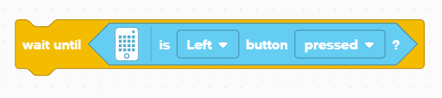
Wacht tot er op de knop wordt gedrukt
Plaats een Wacht tot knopdruk-blok in uw programma
Plaats deze wachten op het indrukken van de knop elk blok of twee dichtbij de plaats waar de robot niet correct werkt
Dit kan u helpen vast te stellen welk blok ervoor zorgt dat de robot faalt
De robot stopt en “wacht tot u op de knop drukt”

Slide 5
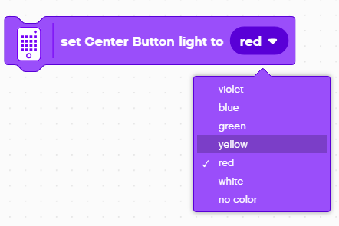
Visuele waarschuwingen: MIDDELSTE knop LICHT
Plaats deze blokken op cruciale stappen in uw programma
U kunt dan visualiseren welk blok wordt afgespeeld en uitzoeken waar de fout kan zitten

Slide 6
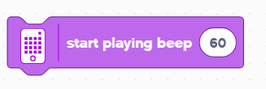
Geluidswaarschuwingen: geluidsblok
U kunt met tussenpozen verschillende geluiden invoegen (ongeveer elke 5 blokken), en het programma vervolgens opnieuw uitvoeren terwijl u luistert naar de pieptonen.
Deze geluiden kunnen u helpen bepalen waar in het programma iets misgaat.

Slide 7
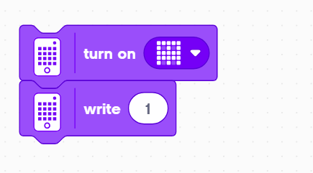
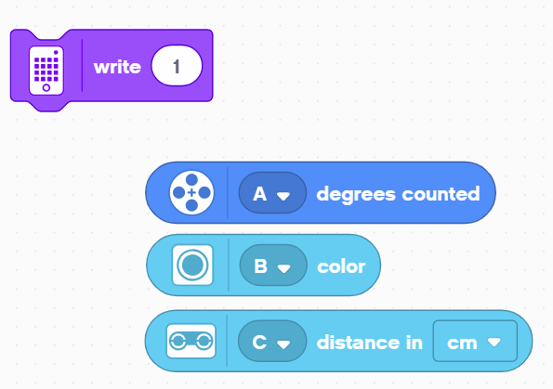
Afdrukken naar scherm: LICHTblok
Gebruik een lichtblok om informatie over de LED-lichtmatrix weer te geven
U kunt een aangepaste vorm weergeven of iets op het scherm schrijven
Het vervangen van de “1” kan ook handig zijn voor het weergeven van gegevens
Met het Motor Degrees-blok kunt u zien hoeveel graden de motor heeft bewogen
Met een kleursensorblok kunt u zien welke kleur de sensor leest
Met een afstandssensorblok kunt u zien hoe ver het object verwijderd is.

Slide 8

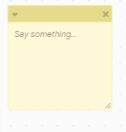
Video en OPMERKINGEN
Het opnemen van uw robot en het opnieuw afspelen ervan kan zeer nuttig zijn bij het opsporen van fouten. Sommige mobiele telefoons hebben een slow motion-modus waarmee u problemen kunt diagnosticeren.
Opmerkingen zijn ook een handige manier om fouten op te sporen. Gebruik ze om oudere waarden te onthouden die u mogelijk in het blok hebt ingevoerd.

Slide 9
CREDITS
Deze les is gemaakt door Sanjay Seshan en Arvind Seshan voor Prime Lessons
Deze lessen zijn door Roy Krikke en Henriëtte van Dorp vertaald in het Nederlands Meer lessen zijn beschikbaar op www.primelessons.org
This work is licensed under a Creative Commons Attribution-NonCommercial-ShareAlike 4.0 International License.

